Slide 1
Notes:
Co-presenter by Don & Amol

Slide 2
大綱
NAS 玩轉
軟體路由器
完善的運行環境
彈性的資源配置
簡單管理
軟體路由介紹
如何安裝
何謂軟體路由？
What is router software?
Turn your NAS into a virtual router
Profound environment
Flexible virtual infrastructure on demand
Easy to manage
Router software introduction
How to setup it

Slide 3
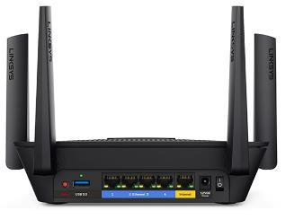
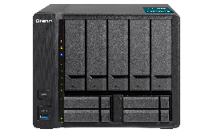
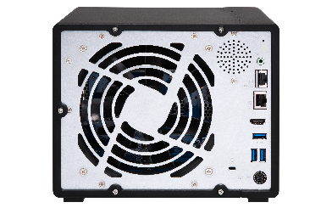
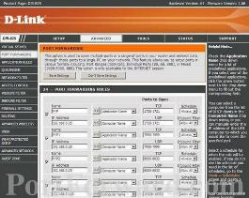
軟體路由
路由器
軟體路由
轉發封包資料於電腦與網路之間。
可在虛擬環境 (VM) 或特定的實體裝置 (Appliance) 中運行路由器功能的軟體路由。

Slide 4
您可能需要軟體路由…
開源社群持續更新韌體，提升網路環境安全性
NAS 提供彈性的網路配置環境
當購買的路由器不再提供韌體更新
搭配 AC 2600 提供無線 WiFi 使用
If the router firmware is out-of-date and the vendor no longer updates it any more.
Continually community support for router software keeps your devices from Internet malicious activities.
Leveraging your NAS as a high-performance router.

Slide 5
NAS 玩轉軟體路由器
利用虛擬機運行軟體路由於虛擬機工作站
完善的
運行環境
支援家用至企業級的所有 x86 架構 NAS
支援 QWA-AC2600 無線網卡
支援 1GbE - 40GbE 高速網路擴充卡
彈性的
資源配置
虛擬機資源配置：處理器核心數、記憶體與介面卡
彈性配置虛擬網路卡至虛擬交換器
簡單管理
中央控管所有虛擬機資源與運行狀況
前往虛擬機市集，下載即可用
Profound Environment
All x86 NAS support from SOHO to SMB
1GbE to 40 GbE network expansion card
Flexible infrastructure
VM resource allocation: vCPU, memory and interfaces
Connects virtual network interfaces to Virtual Switches
Easy to manage
Central Management via Virtualization Station, e.g. VM resources consume
Ready-to-use, downloading from VM Marketplace

Slide 6
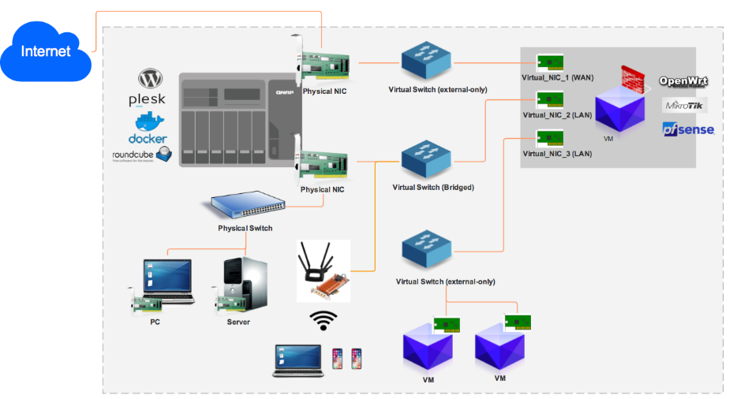
路由拓墣 – NAS + 軟體路由
Internet
介面卡 (vNIC 1):
廣域網路介面卡。所有封包將會先進入軟體路由。.
Virtual_NIC_1 (WAN)
Physical NIC
Virtual Switch (external-only)
介面卡 (vNIC 2):
區域網路介面卡。透過 NAS 網路卡或無線網卡將網路設定套用至 NAS 以外的裝置。
Virtual Switch (Bridged)
Virtual_NIC_2 (LAN)
VM
Physical NIC
Physical Switch
介面卡 (vNIC 1):
區域網路介面卡，透過虛擬交換器將網路設定套用至其他虛擬機。
Virtual_NIC_3 (LAN)
PC
Sever
VM
VM

Slide 7
軟體路由
開源軟體
Linux-based 韌體
支援刷新既有實體路由器韌體 (提供相容性列表)
開源軟體
FreeBSD-based 韌體
提供客戶服務授權訂閱 (授權商：Netgate®)
Notes:
RouterOS command:
https://mikrotik.com/testdocs/ros/2.9/guide/basic.php
RouterOS ova download:
https://mikrotik.com/download
OpenWrt download:
https://downloads.openwrt.org/releases/18.06.2/targets/x86/64/
OpenWrt image convert command:
/QVS/usr/bin/qemu-img convert -p -f raw -O qcow2 openwrt-1.img openwrt-2.img

Slide 8
佈署軟體路由
建立/匯入虛擬機
建立虛擬機掛載軟體路由映像檔
匯入虛擬裝置
下載軟體路由映像檔或虛擬裝置
新增虛擬網路卡：
廣域、區域網路
設定區域網路 IP 位址
Download router software image or virtual appliance
Create/Import VM
Create a VM and mount the router software image
Import VM from a virtual appliance
Add virtual network interfaces for WAN/LAN (optional)
Setup a LAN interface IP address

Slide 9
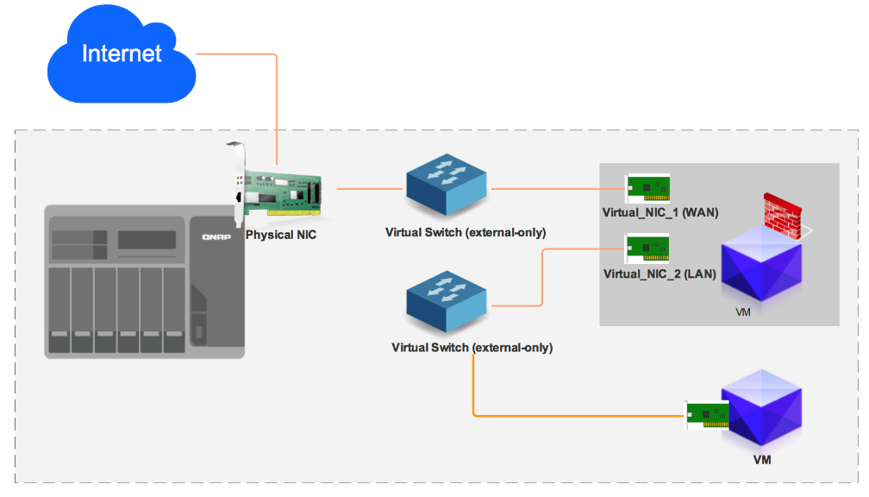
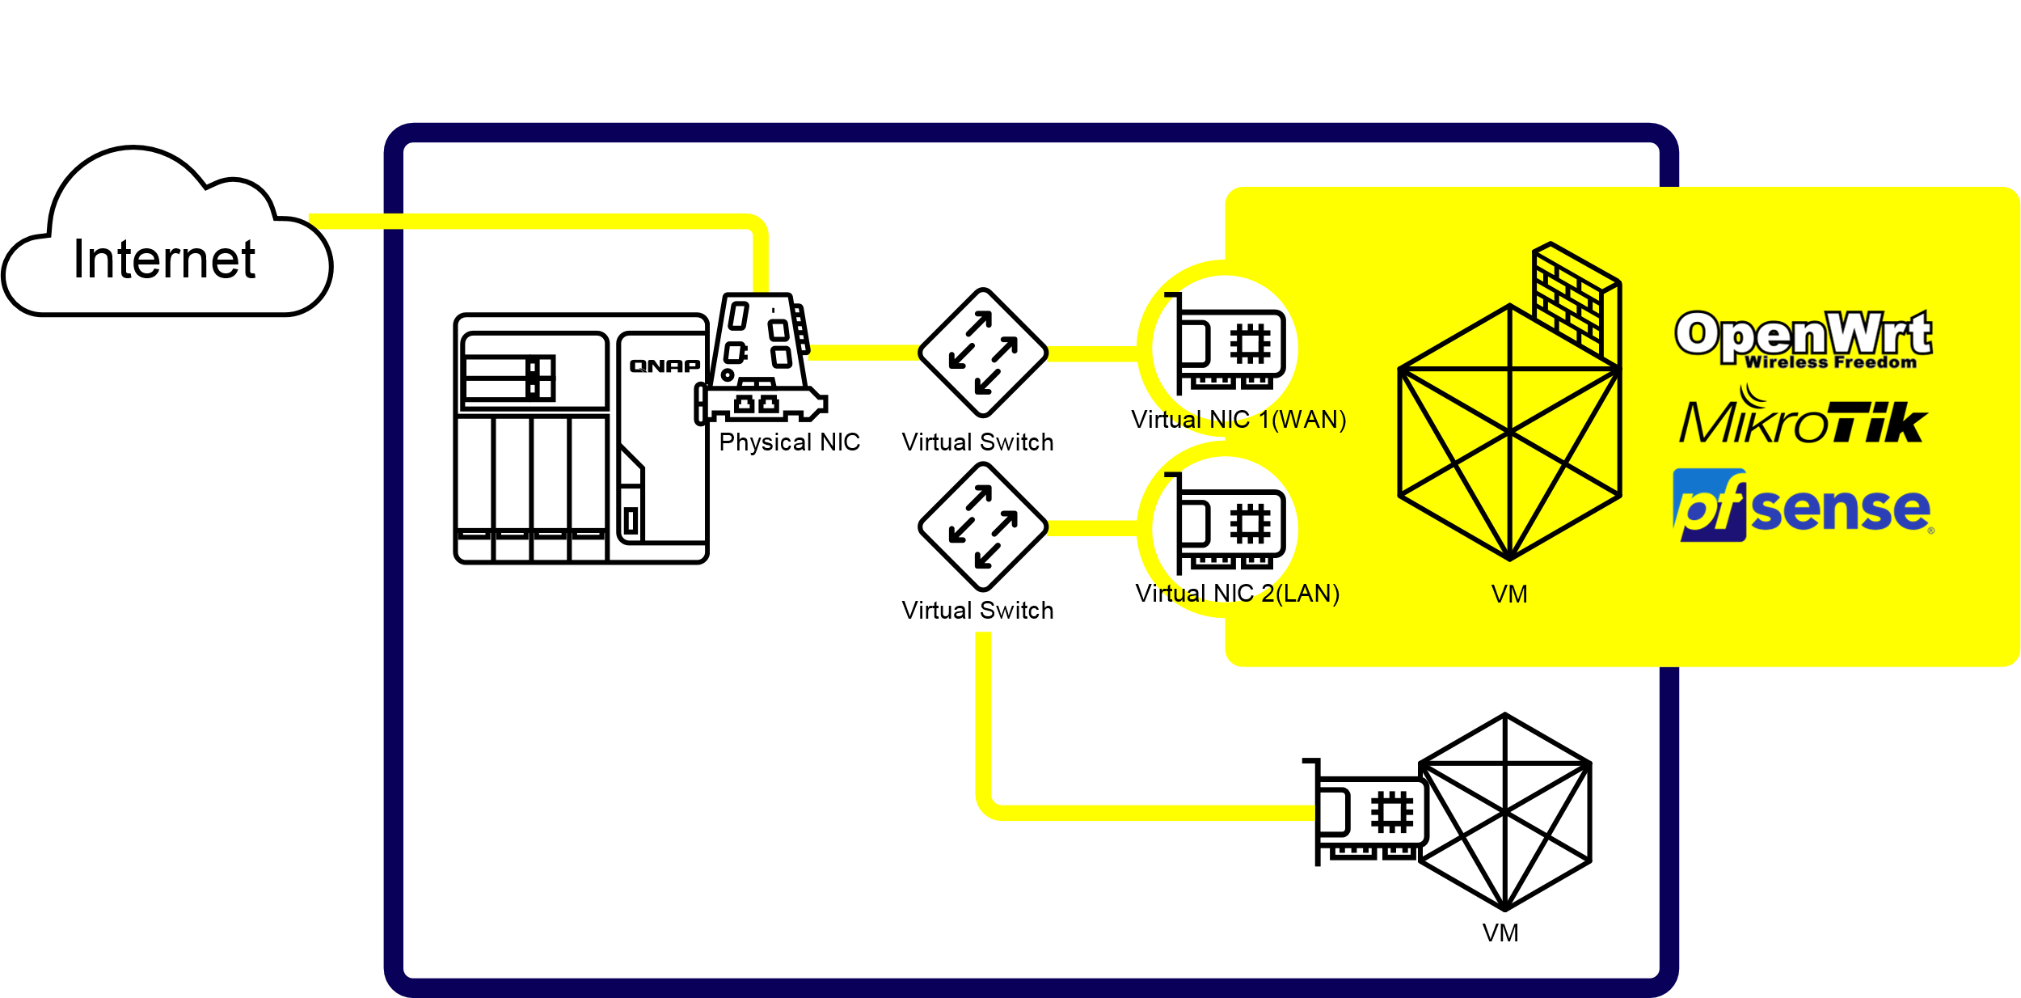
實際演練拓墣
Internet
Virtual_NIC_1 (WAN)
Physical NIC
Virtual Switch
VM
Virtual Switch
Virtual_NIC_2 (LAN)
VM
Notes:
RouterOS command:
https://mikrotik.com/testdocs/ros/2.9/guide/basic.php
add address 192.168.1.1/24 interface ether1
RouterOS ova download:
https://mikrotik.com/download
OpenWrt download:
https://downloads.openwrt.org/releases/18.06.2/targets/x86/64/
OpenWrt image convert command:
/QVS/usr/bin/qemu-img convert -p -f raw -O qcow2 openwrt-1.img openwrt-2.img

Slide 10
Demo

Slide 11
OpenWrt – 設定
使用
192.168.1.1
存取網頁管理頁面
系統預設第一個虛擬介面卡為區域網路

Slide 12
pfSense – 設定
使用
192.168.0.1
存取網頁管理頁面
(admin/pfsense)
停用 hardware checksum.
[System] >[Advanced] > [Networking]
初始化設定

Slide 13
©2019著作權為威聯通科技股份有限公司所有。威聯通科技並保留所有權利。威聯通科技股份有限公司所使用或註冊之商標或標章。檔案中所提及之產品及公司名稱可能為其他公司所有之商標 。
Notes:
Co-presenter by Don & Amol

